Slide 1

Formation Sécurité des Aliments
COMMERCE
et FONCTIONS SUPPORTS
2018

Slide 2
Sommaire
Base générale
La certification ISO 22000
Hygiène
Chaîne du froid
Contrôles spécifiques au service
Questionnaire

Slide 3
Base générale
Imaginer une
entreprise pas sérieuse?
M0 - Introduction
Pourquoi respecter
la chaîne du froid
et des règles d’hygiène ?
M1 - Microbiologie

Slide 4
ISO 22000
ISO 22000
Système de management
Reconnaissance internationale
Sécurité des Aliments
Audits par un organisme tiers
Notes:
Système de management: Exigences sur la communication, l’amélioration continue, formation etc
Reconnaissance internationale: Certification ISO garantissant aux parties prenantes le respect des exigences d’une norme internationale
Sécurité des aliments: Norme centrée sur la sécurité des aliments
Audits: Audits annuels effectués un échantillon de sites par un organisme de certification accrédité (Bureau Veritas) pour garantir l’indépendance et la pertinence

Slide 5
ISO 22000, Pourquoi ?
  Garantir la sécurité des aliments au client
  Fournir des produits sûrs pour le consommateur
  Répondre aux exigences légales et réglementaires en matière de SDA
Finalités ISO 22000
  Valeur sûre et argumentaire pour aider à la vente
Renforcement de la confiance client
  2 axes principaux :
  Maitrise de la chaine du froid et des règles d’hygiène
  Respect de la réglementation
Renforcement de la confiance vis-à-vis des autorités
Tout en gardant une démarche d’amélioration continue
Certification ISO 22000
Assurance de livrer des produits sains à nos clients
Notes:
Garantir la sécurité des aliments au client
Fournir des produits sûrs pour le consommateur
Répondre aux exigences légales et réglementaires en matière de SDA
Valeur sûre et argumentaire pour aider à la vente
Finalités ISO 22000
Garantir la sécurité des aliments au client
Fournir des produits sûrs pour le consommateur
Répondre aux exigences légales et réglementaires en matière de SDA
→ Renforcement de la confiance client
Valeur sûre et argumentaire pour aider à la vente
→ Renforcement de la confiance vis-à-vis des autorités
Tout en gardant une démarche d’amélioration continue

Slide 6
La certification ISO 22000
PRPo = « Points Critiques » :
  Contrôle des températures (réception, entreposage, livraison)
  Contrôle de l’intégrité des emballages (réception, entreposage, préparation)
PRP = Bonnes pratiques :
  Hygiène du personnel
  Plan de nettoyage
  Plan de lutte contre les nuisibles
  Formation du personnel

Slide 7
Hygiène
Quelles règles d’hygiène ?
M2 - Hygiène
Consignes simples
Propreté individuelle
Propreté de l’environnement : dépôt et camion
Manipulation des produits avec précautions
Utilisation d’un découpe film / « bec de canard »

Slide 8





Hygiène
Respect des planning de nettoyage définis pour l’entrepôt et les camions, avec des produits adaptés pour le milieu adapté
Règles spécifiques en entrepôt:
Tenues propres
Retrait des produits dont l’emballage est détérioré
Pas de colis ou de sachet à même le sol.
Pas de sachet à même les palettes.
Utilisation d’un découpe film
Interdiction de fumer dans tous les locaux sur les quais, dans les chambres froides, dans les véhicules et à proximité des compacteurs
Interdiction de manger et/ou boire dans tout autre lieu que les salles de repos mises à disposition

Slide 9

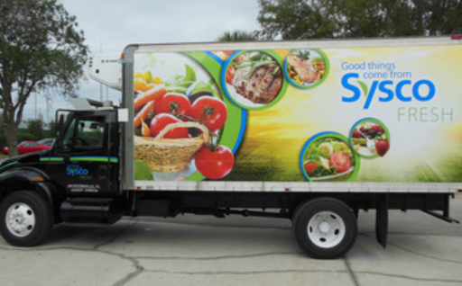
Chaîne du froid
Dépôt | Consigne de réglage | Limite T°C d’air
Chambre négative | -21°C | T° ≤ -18°C
Chambre positive | 0°C | Entre 0 et +2°C
Attention, au moindre doute sur la bonne maitrise de la chaine du froid, Tout collaborateur doit en informer son responsable !
Camion | Consigne de réglage | Limite T°C d’air
Compartiment négatif | -25°C | -18°C
Compartiment positif | 0° / 1°C | -1°C et +3°C Si Masternaut alarme au bout d'une heure avec T°C >+ 5°C ou <-3°C
Notes:
Expliction sur les limites de température et leur raison (spécifités produits, exigences règlementaires etc)

Slide 10

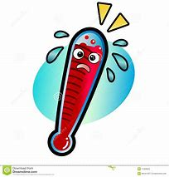
Chaîne du froid
Réception
Livraison
Chargement Déchargement
Entreposage
Retours
Contrôles températures à réception
Limitation du temps de transit sur les quais
Maintenir les portes des chambres et des quais fermées le plus souvent possible
Contrôler régulièrement la température
Contrôle des retours
Toute livraison réalisée par un chauffeur formé
Dépose sauvage interdite
Notes:
Surveillance de plusieurs Points critique à toutes étapes
Contrôle à réception
Stockage
Navette
Livraison
Retour
Intégrité des emballages

Slide 11
Règles spécifiques
Dépannage client
Pas de livraison sans moyen frigorifique adapté
Réclamation qualité
Les éléments de traçabilité sont indispensables, sans eux, une réclamation ne peut pas être traitée
Rappel de denrées
Lors d’un rappel de denrées alimentaires, l’ensemble des clients concernés doivent être contactés rapidement
Les reprises de marchandise doivent être limitées
Fait pas une personne de la logistique
Les viandes et poissons et crustacés frais et fumés, les œufs, les glaces et les viandes gachés surgelées seront détruites si repris
Notes:
Dépannage client: Aucun produit, même non alimentaire, ne peut être livré par la force de vente
Réclatation: Traçabilité = Dénomination précise du produit + date de péremption + n° de lot
Rappel: Ne pas oublier les clients internes (commandes par les collaborateurs Sysco)

Slide 12
Questionnaire
Merci de compléter le questionnaire
et de signer la feuille de présence à cette formation

Slide 13
Merci pour votre participation

Slide 14
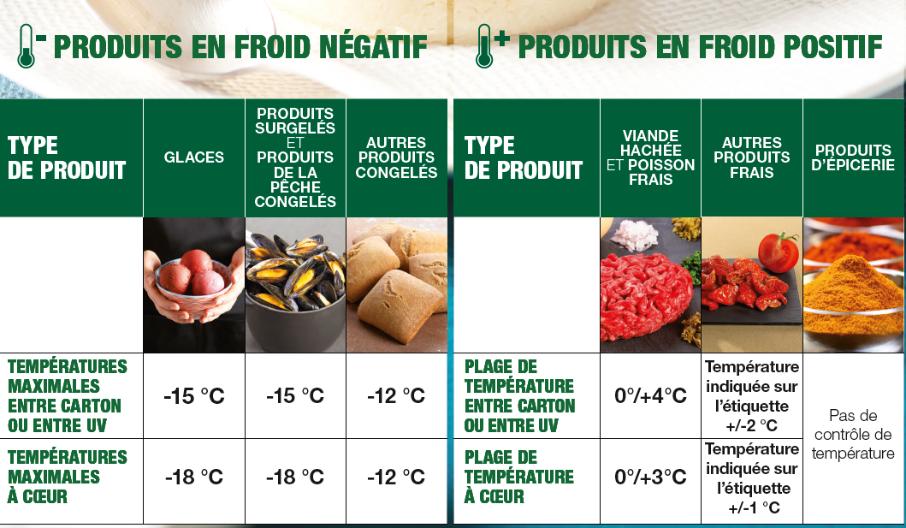
Essentiel ISO 22000
Equipes commerciales
T°C limites acceptées des réception des produits
2 - Les règles de base d’hygiène
1- Certification ISO 22000
Objectif: Assurer que tout est mis en œuvre pour garantir la sécurité des aliments
3 – Respect de la chaîne du froid
Comment: Des audits annuels sont réalisés par un organisme tiers pour vérifier le respect de la norme
Des contrôles température à différentes étapes de cheminement des produits, de la réception jusqu’à la livraison
Tenue propre, plaies pansées, lavages des mains, respect de plans de nettoyage, …
Zone de prolifération des microbes : 3° à 65°C

